Slide 2
数学三年级下北数
期末综合模拟达标卷(一)

Slide 3
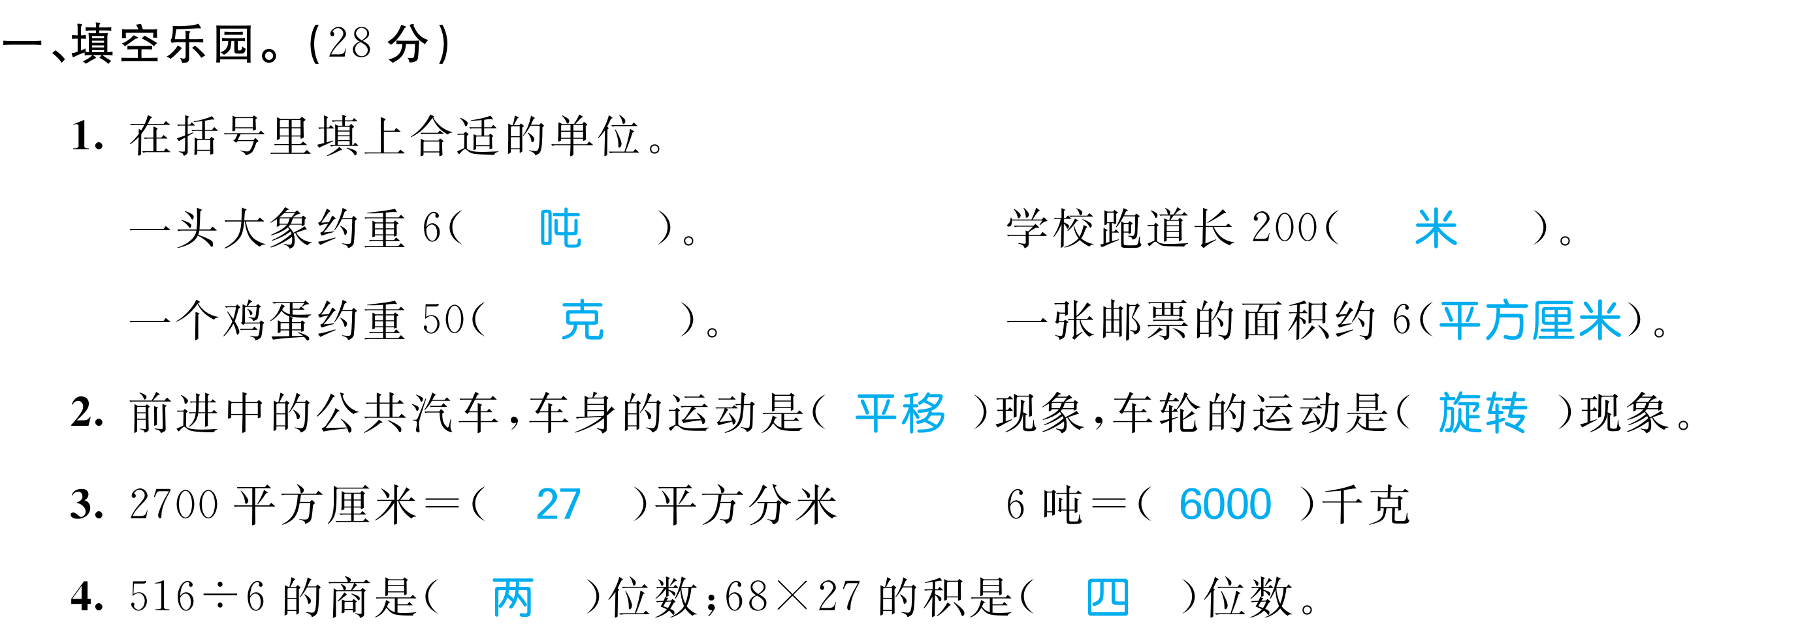

Slide 7
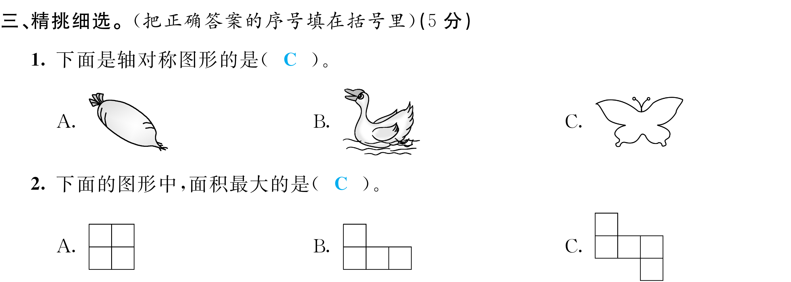

Slide 8
